Slide 1
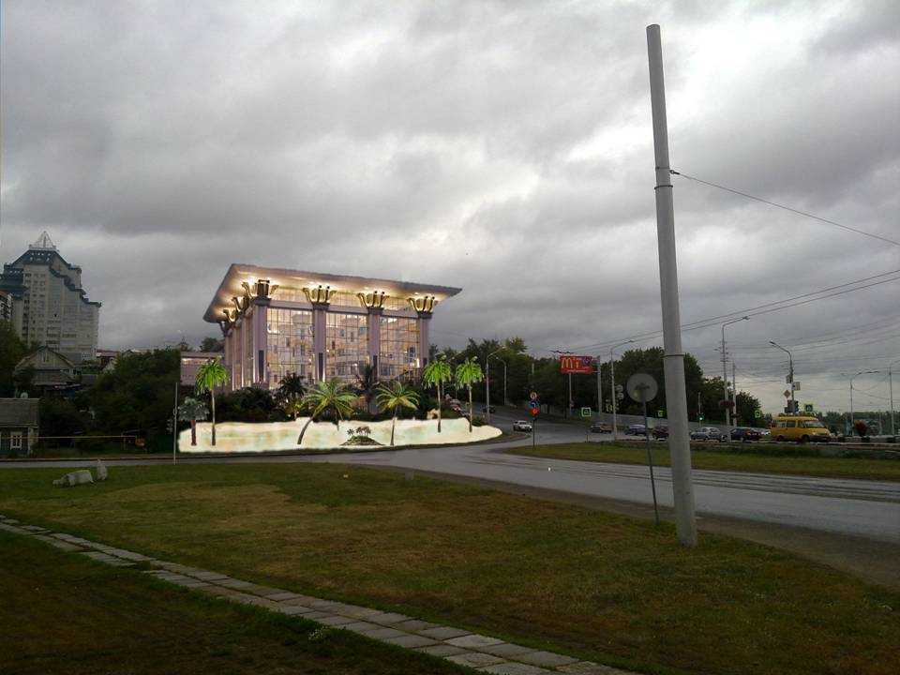
«Остров»
ресторанно-офисный комплекс
Узнаваемый стиль за небольшие деньги
Монумент дружбы г.Уфа
Выгодное сотрудничество для рестораторов, инвесторов и компаний, желающих разместиться в самом красивом месте г.Уфы

Slide 2
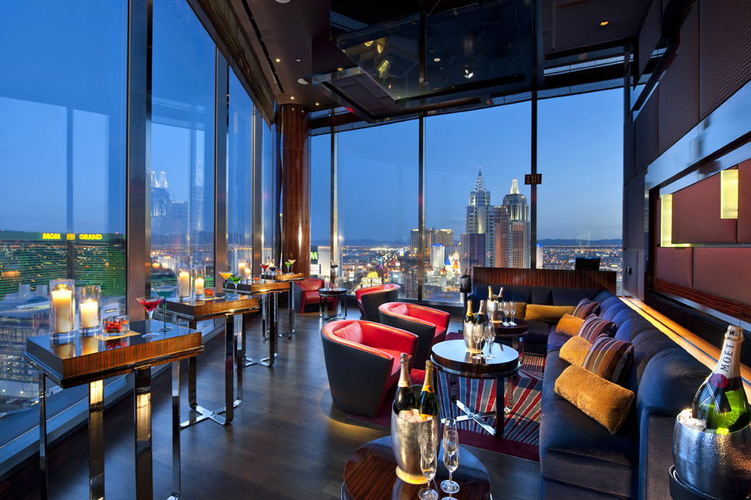
Коммерческое предложение
  Предлагаем Вам сотрудничество для строительства ресторанно-офисного комплекса в г.Уфе в районе Монумента Дружбы. Район удачно расположен между самыми крупными деловым и спальным районами. Который летом аккумулирует множество летних кафе, но при этом стационарных кафе и ресторанов в радиусе 5 км нет. Огромный транспортный поток проходит вдоль данного участка. С утра люди смогут заехать на завтрак, а вечером после работы заскочить поужинать. Размещение вывесок на здании придаст вашей фирме огромную популярность, так как данное место - лицо города. Самое популярное место на всех фотографиях. Концепция подразумевает наличие центральной широкой лестницы и бесшумного лифта. 1 этаж под представителя фаст-фуда. 2 этаж под ресторан для людей с различными доходами. Верхний этаж под элитный ресторан с выходом на эксплуатируемую крышу. Средние этажи под офисные помещения. Каждый этаж будет оборудован проветриваемым помещением-верандой, панорамное остекление. Территория облагорожена по типу тропического острова с пальмами и белым песком В определенном случае возможно изменение концепции. Начало строительства 1 квартал 2015г.

Slide 3
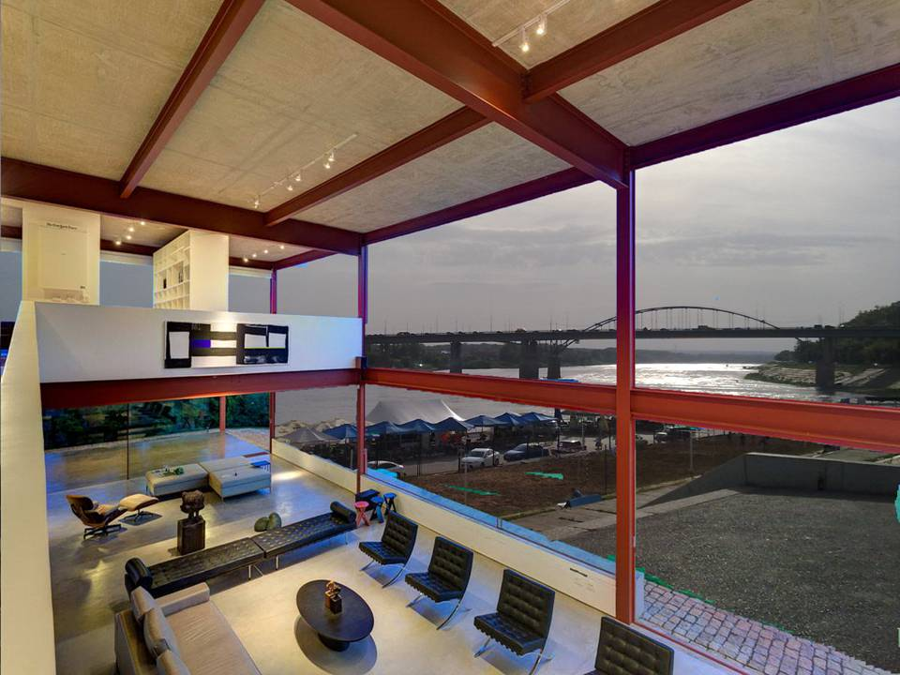
Панорамное остекление офисных помещений

Slide 4
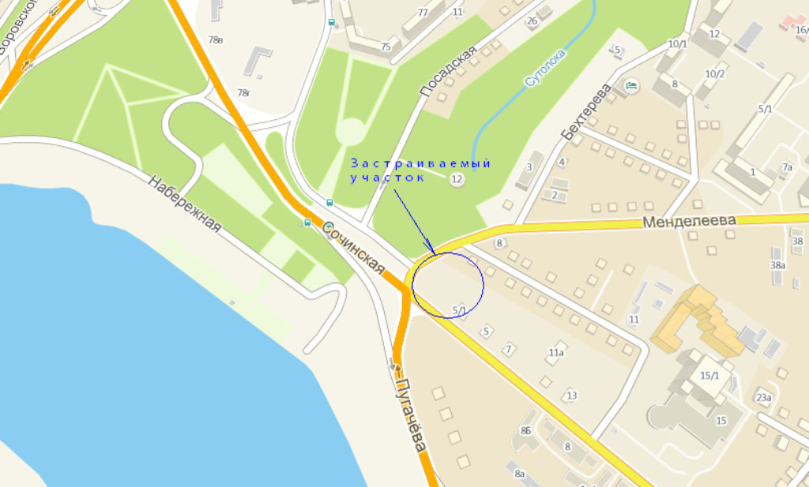

Slide 5
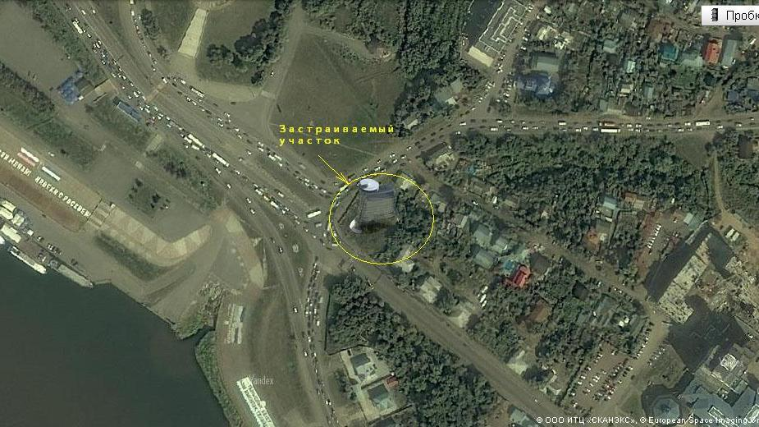

Slide 6
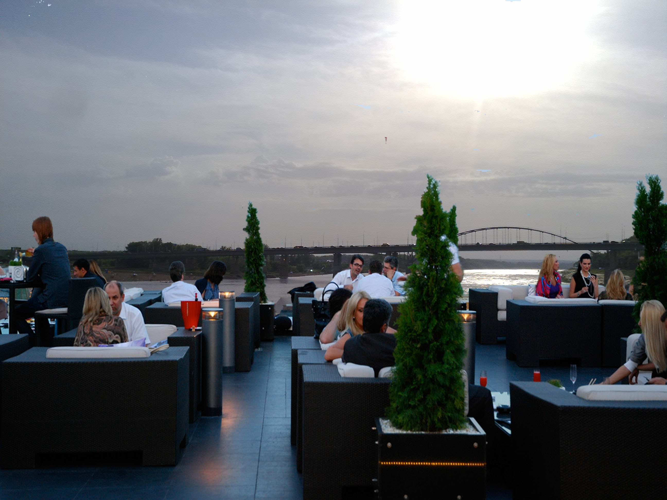
Ресторан с панорамным видом на город и реку Белая

Slide 7
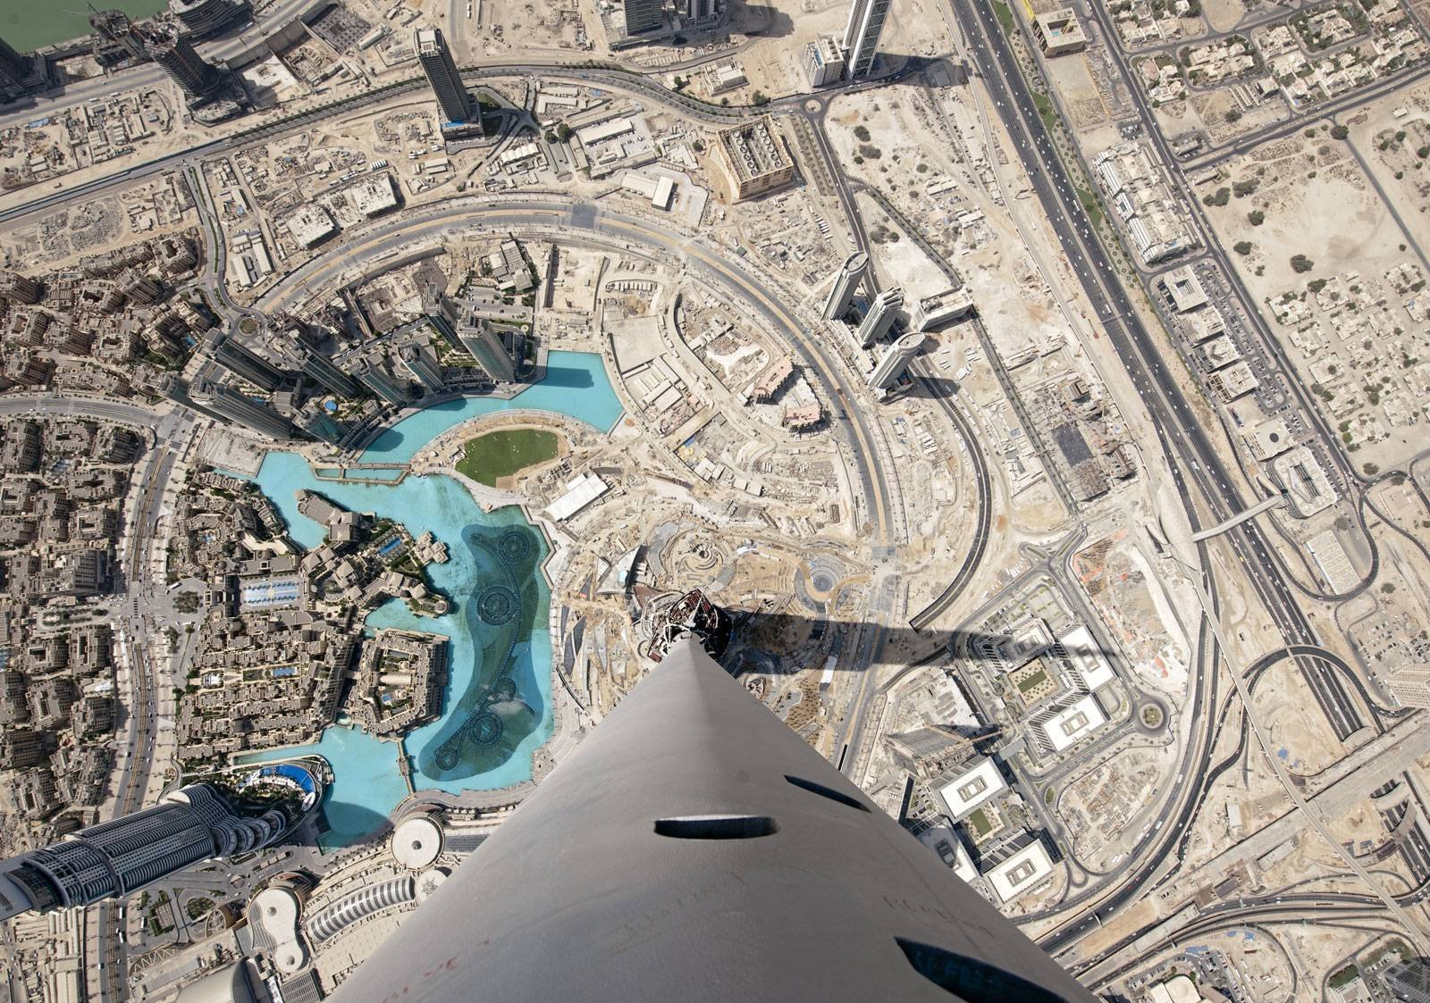
Сделаем город красивее
Успейте поучаствовать в этом
Вложения сравнимые со стоимостью квартиры в Москве, без вида на Кремль
Координаты для связи и отправки бизнес плана
Тел. +7-919-6000-377
Email: polikamen@yandex.ru

